Slide 1
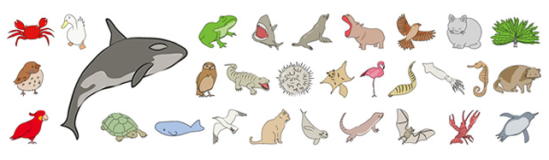
動物に関わる仕事Ⅰ
文部科学省 沖縄・動物系分野における有機的高専連携プログラム開発・実証事業
使用したイラストの掲載ＵＲＬ
ピクトアーツフリー素材：https://pictarts.com/28/

Slide 2

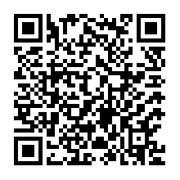
獣医師
伴侶[はんりょ]動物分野
小動物の診断・治療・相談・指導
動物診療所（動物病院）
( )動物分野
産業
牛、馬、豚、鶏など家畜の病気の予防・衛生管理・繁殖・品種改良など
家畜診療所、県市町村職員（家畜保健衛生所・畜産試験場など）
( )衛生分野
食肉、畜産加工品、魚介類など食品の安全性監視、感染症予防、検疫業務、動物愛護管理など
公衆
県市町村職員（動物愛護センター・食肉衛生検査所・動物検疫所など）
バイオメディカル分野
医薬品の研究開発、遺伝子工学・生命科学の研究など
大学・製薬会社
野生動物関係分野
展示動物の診療・管理、野生動物の管理・保全など
動物園・水族館、国家公務員（環境省）・大学
参考資料：厚生労働省 職業情報提供サイト（日本版O-NET） https://shigoto.mhlw.go.jp/
「獣医師」で検索！
動画の視聴は通信料がかかります。wi-fi環境のある場所で視聴してください。

Slide 3
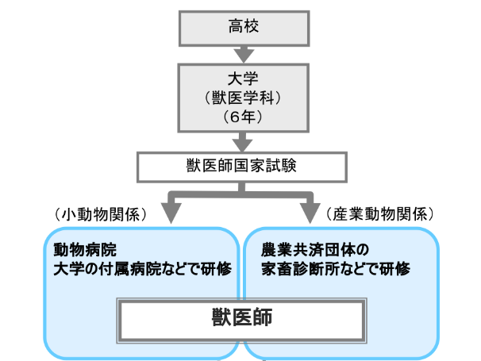
獣医師
獣医師の勤務先
国立大学10
公立大学1
私立大学7
（合格率70～86％、900～1000人合格）
（令和4年 農林水産省 獣医師届出状況）
使用した図の掲載ＵＲＬ
https://shigoto.mhlw.go.jp/,厚生労働省 職業情報提供サイト jobtag,「獣医師」

Slide 4
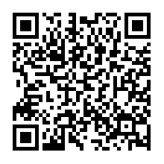
動物看護師
窓口対応・事務
医療環境整備、窓口対応、電話対応、カルテ整理、薬剤管理、飼主の相談対応、しつけ指導など
獣医師の診療補助
動物の状態把握、動物の保定、器具準備、バイタルチェック、検査補助など
( )動物看護
容態確認、看護、食事、ゲージの清掃など
入院
手術助手
器具の滅菌・準備、麻酔状態確認、手術補助、器具・設備の片付け清掃
2023年に国家資格
愛玩[あいがん]動物看護師
（ ）
犬、猫、愛玩鳥
参考資料：厚生労働省 職業情報提供サイト（日本版O-NET） https://shigoto.mhlw.go.jp/
「動物看護」で検索！
動画の視聴は通信料がかかります。wi-fi環境のある場所で視聴してください。

Slide 5
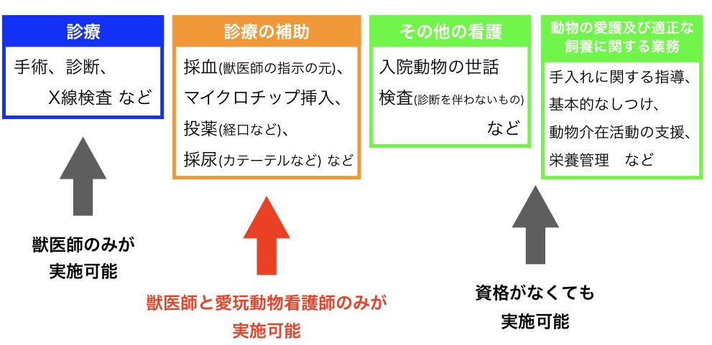
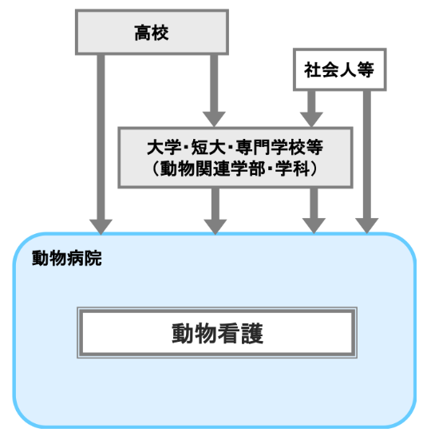
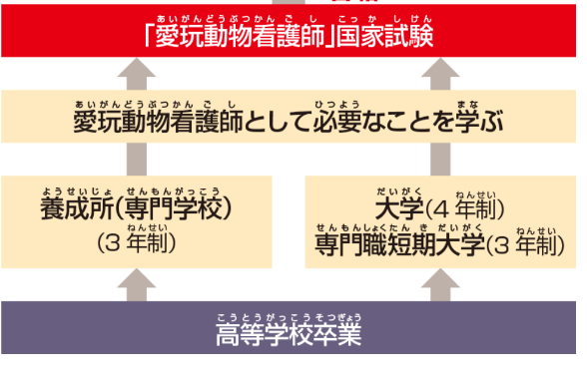
動物看護師
（合格率89％、18,000人合格）
使用した図の掲載ＵＲＬ
https://shigoto.mhlw.go.jp/,厚生労働省 職業情報提供サイト jobtag,「動物看護」

Slide 6
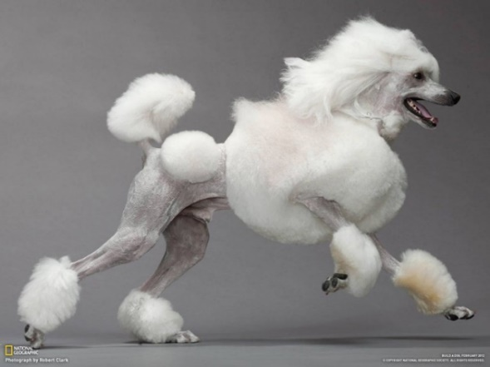
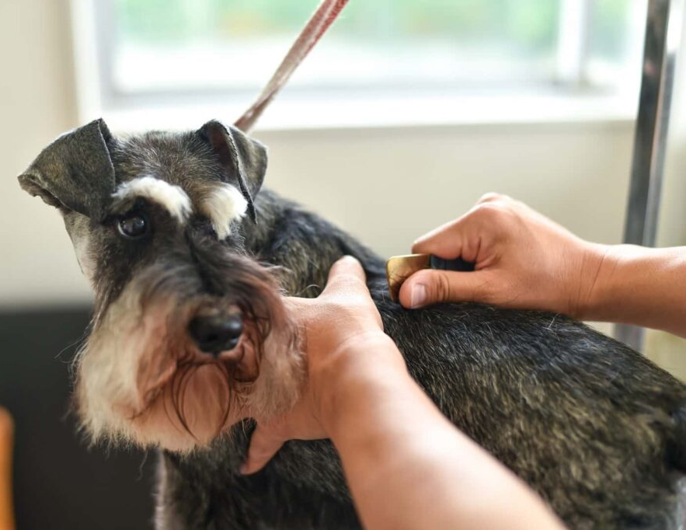
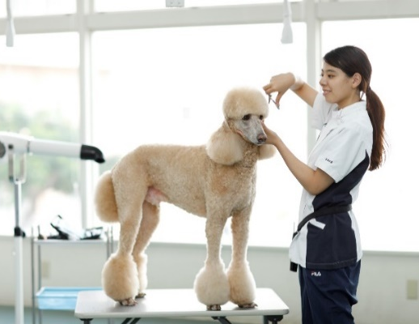
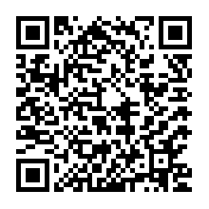
トリマー
( )
ブラッシング、シャンプー、足裏のバリカン、耳そうじ、爪切り、肛門腺絞り、歯磨きなど全身の手入れ
グルーミング
( )
長毛犬の毛のカット
トリミング
健康管理
食事、運動、排泄など健康状態の確認・管理・指導
ハサミ
バリカン
毛抜き
参考資料：厚生労働省 職業情報提供サイト（日本版O-NET） https://shigoto.mhlw.go.jp/
「トリマー」で検索！
動画の視聴は通信料がかかります。wi-fi環境のある場所で視聴してください。

Slide 7
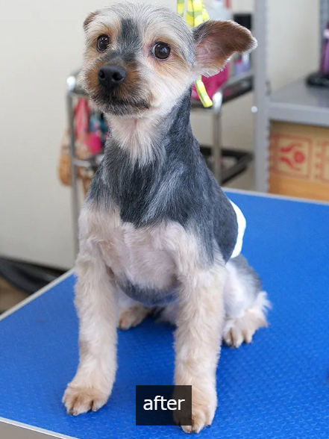

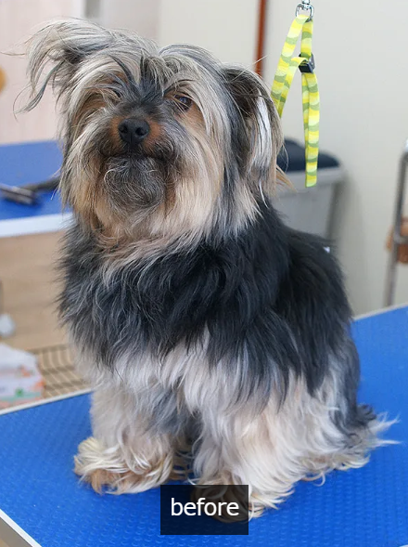
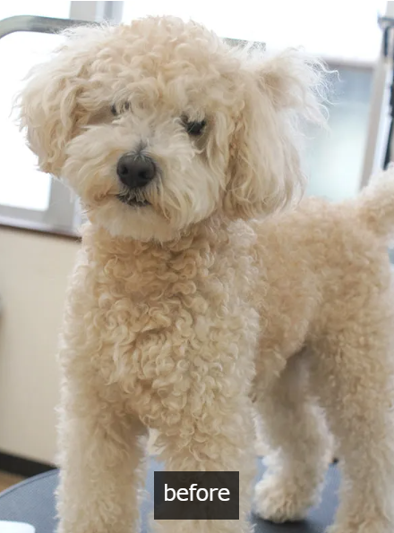
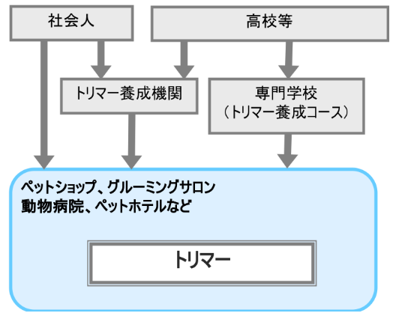
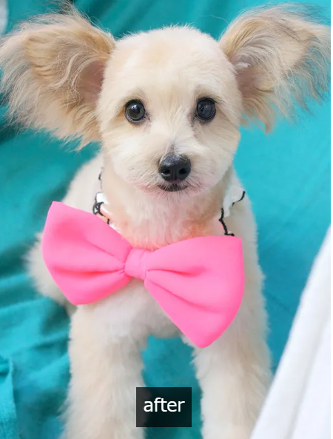
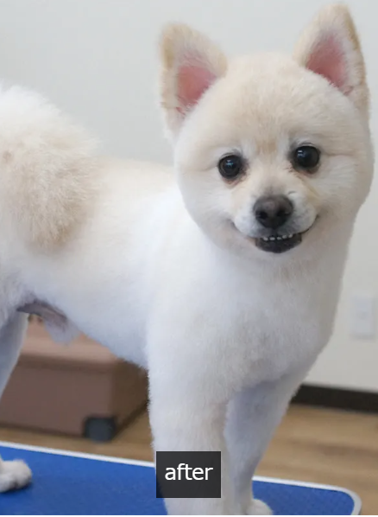
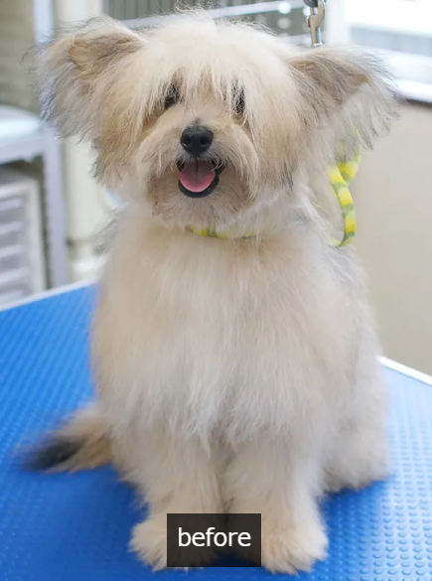
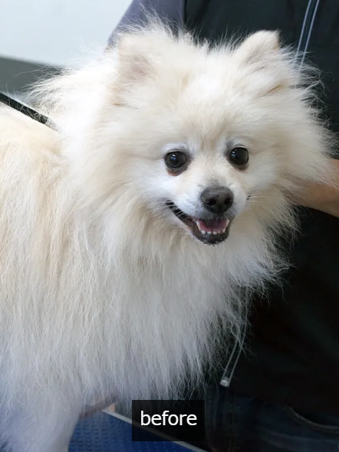
トリマー
使用した図・写真の掲載ＵＲＬ
https://shigoto.mhlw.go.jp/,厚生労働省 職業情報提供サイト jobtag,「トリマー」
https://www.wisedoggy.com/,ワイズドギー カット集

Slide 8
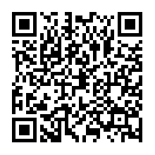
ペットショップ
販売
顧客のペットの特徴を理解し、年齢、体重、健康状態、飼育状況を確認した上で、ペットフード、用具・用品の説明・販売・アドバイスを行う。
生体を販売する場合は飼育のアドバイスを行う。
( )管理
販売
商品発注、商品陳列、在庫管理、伝票整理、販売企画、売上集計、日報作成、店頭・店内清掃など
( )管理
生体
飼育ケースの清掃や給餌、運動、健康状態の確認・管理など
参考資料：厚生労働省 職業情報提供サイト（日本版O-NET） https://shigoto.mhlw.go.jp/
「ペットショップ店員」で検索！
動画の視聴は通信料がかかります。wi-fi環境のある場所で視聴してください。

Slide 9
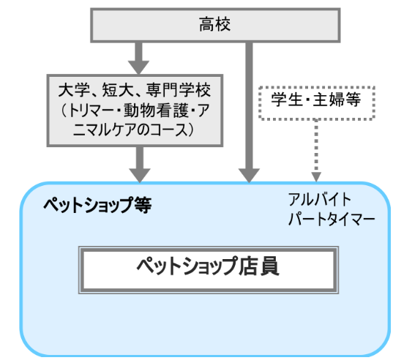
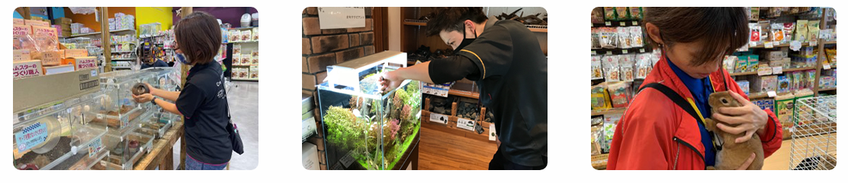
ペットショップ
顧客の要望やペットの状況を正しく聴き取り、アドバイスを行う。
「動物（魚類、鳥類、エキゾ含む）に関する幅広い専門知識」「多種多様な深い商品知識」だけでなく、
「傾聴力」「理解力」「説明力」など接客スキルも必要。
使用した図の掲載ＵＲＬ
使用した写真の掲載ＵＲＬ
https://shigoto.mhlw.go.jp/,厚生労働省 職業情報提供サイト jobtag,「ペットショップ店員」
https://www.petbox.co.jp/,ＰＥＴ ＢＯＸ グループ

Slide 10
動物に関わる仕事Ⅱ
文部科学省 沖縄・動物系分野における有機的高専連携プログラム開発・実証事業
使用したイラストの掲載ＵＲＬ
ピクトアーツフリー素材：https://pictarts.com/28/

Slide 11
動物の愛護及び管理に関する法律
動物の虐待防止
動物の適正な飼養と保護
動物による危害の防止
動物（実験動物・産業動物を除く哺乳類、鳥類、爬虫類）を取り扱う事業を始めるとき、
※
両生類、魚類、昆虫・甲殻類など無脊椎動物は含まれない
第一種動物取扱業の登録＋事業所に動物取扱責任者を配属
販売、保管、貸出、訓練、展示、競り[せり]あっせん業、譲受[ゆずりうけ]飼育業のいずれかで登録を行い、登録証を受け取る。

Slide 12
第一種動物取扱業
業 種 | 業の内容 | 当該する業者の例
販 売 | 動物の小売及び卸売並びにそれらを目的とした繁殖または輸入を行う業（その取次または代理を含む） | 小売業者 卸売業者 販売目的の繁殖又は輸入を行う業者 露天などにおける販売のための動物の使用業者 ※対面販売のみ（ネット販売禁止）
保 管 | 保管を目的に顧客の動物を預かる業
貸 出 | 愛玩、撮影、繁殖その他の目的で動物を貸し出す業 | ペットレンタル業者 映画等のタレント・撮影モデル 繁殖用等の動物派遣業者
訓 練 | 顧客の動物を預かり、訓練を行う業 | 動物の訓練・調教業者 出張訓練業者
展 示 | 動物を見せる業（動物とのふれあいの提供を含む） | 動物園・水族館 移動動物園 動物ふれあいテーマパーク 動物サーカス 乗馬施設 アニマルセラピー業者
競りあっせん業 | 動物の売買をしようとする者のあっせん 会場を設けて競りの方法により行う | 動物オークション（会場を設けて行う場合）
譲受飼育業 | 有償で動物を譲り受けて飼育 | 老犬老猫ホーム
ペットホテル トリマー ペットシッター

Slide 13
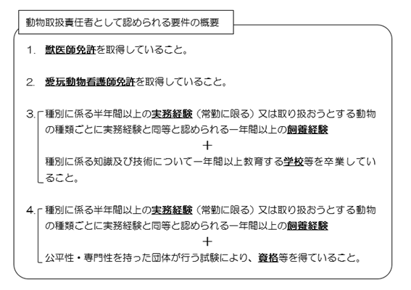
動物取扱責任者
資格要件
資格 | 団体名 | 販売 | 保管 | 貸出 | 訓練 | 展示
愛玩動物飼養管理士 | 公益社団法人日本愛玩動物協会 | ○ | ○ | ○ | ○ | ○
家庭動物管理士 | 一般社団法人全国ペット協会 | ○ | ○ | ○ |  | ○
公認訓練士 | 社団法人日本警察犬協会 一般社団法人ジャパンケネルクラブ |  | ○ |  | ○
公認馬術指導者資格 | 財団法人日本体育協会 | ○ | ○ | ○ | ○ | ○
実験動物技術者 | 社団法人日本実験動物協会 | ○ | ○ | ○ |  | ○
ペットシッター士 | ＮＰＯ日本ペットシッター協会 |  | ○ |  | ○
愛犬飼育管理士 | 一般社団法人ジャパンケネルクラブ | ○ | ○ | ○ | ○ | ○

Slide 14
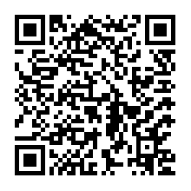
ドッグトレーナー・犬訓練士
ドッグトレーナー
家庭で飼育されている犬に、散歩やトイレ、留守番など人間と暮らす上で身につけなければいけないマナーを効果的に教えていく。
飼い主の悩みや相談にのり、適切なアドバイスもする。
警察犬訓練士
犯罪捜査や警備に活躍する警察犬を目指す犬に特殊な訓練を行う。麻薬捜査や災害救助など仕事に応じた専門的訓練も行う。
盲導犬訓練士
盲導犬の世話と訓練、使用者のフォローや説明会の実施などを行う。
その他訓練士
介助の必要な高齢者・身体障害者の生活をサポートする介助犬や聴導犬なども普及しはじめている。
参考資料：厚生労働省 職業情報提供サイト（日本版O-NET） https://shigoto.mhlw.go.jp/
「犬訓練士」で検索！
動画の視聴は通信料がかかります。wi-fi環境のある場所で視聴してください。

Slide 15
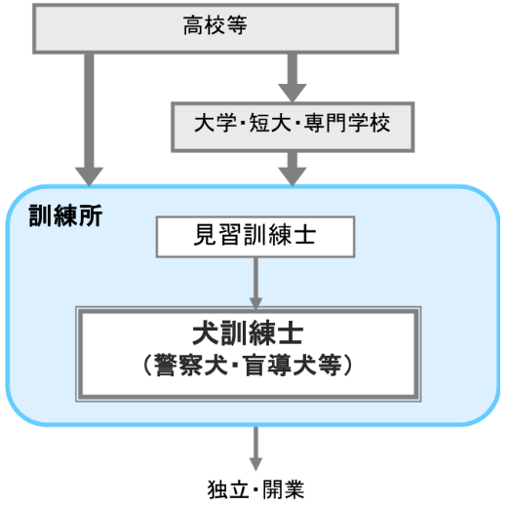
ドッグトレーナー・犬訓練士
ドッグトレーナー
統一された国家資格はなく様々な民間資格がある。
訓練士
統一された国家資格はない。
日本警察犬協会、ジャパンケネルクラブ、日本シェパード犬登録協会、日本盲導犬協会、日本聴導犬協会が実施している所定の試験に合格して、訓練士の資格を取得する。
警察犬訓練士
「直轄警察犬訓練士」：鑑識課の警察官がなる。
「嘱託警察犬訓練士」：
日本警察犬協会が公認する全国125カ所の警察犬訓練所に就職し資格を取得する。
盲導犬訓練士
日本盲導犬協会が公認する全国11カ所の盲導犬育成施設に就職をし資格を取得する。

Slide 16
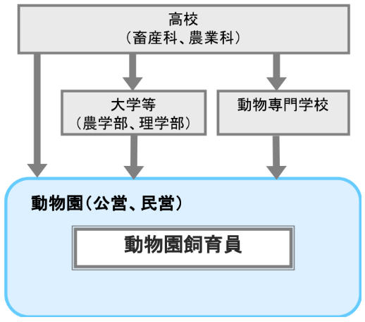
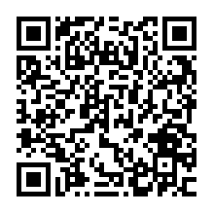
動物園飼育員
動物の飼育
担当する動物の動き、におい、毛のつや、食べ残し、糞の状態を観察し健康状態をチェックする。
飼料の配合・調理を行い、給餌する。
病気の治療や予防接種を獣医と共に行う。
動物舎や運動場の掃除・整備をする。
飼育日誌を記録する。
動物の( )
展示
動物の「行動展示」、来園数増加のイベント企画・実施、ＰＲ企画・実施。
希少動物の繁殖、野生行動を引き出す飼育環境整備など
参考資料：厚生労働省 職業情報提供サイト（日本版O-NET） https://shigoto.mhlw.go.jp/
「動物園飼育員」で検索！
動画の視聴は通信料がかかります。wi-fi環境のある場所で視聴してください。

Slide 17
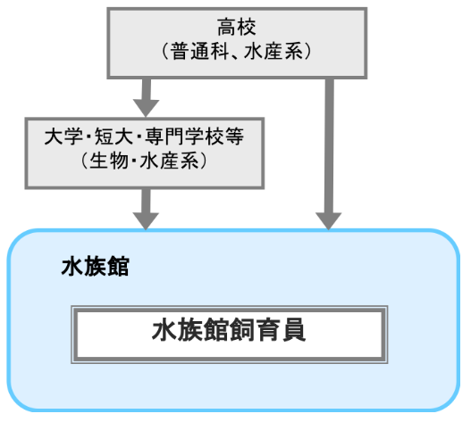
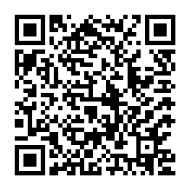
水族館飼育員
水生生物の飼育
担当する水槽を巡回し、生物を観察し健康状態などをチェックする。
水質水温管理をする装置の点検・確認をする。
餌の配合・調理を行い、給餌する。
水槽や展示スペースの掃除・整備をする。
飼育日誌を記録する。
水生生物の展示
来館者数増加のイベント企画・実施、ＰＲ企画・実施。
イルカショー、ペンギンショーなど
水生生物の採集・繁殖、プランクトンの培養、展示替えなど
参考資料：厚生労働省 職業情報提供サイト（日本版O-NET） https://shigoto.mhlw.go.jp/
「水族館飼育員」で検索！
動画の視聴は通信料がかかります。wi-fi環境のある場所で視聴してください。

Slide 18
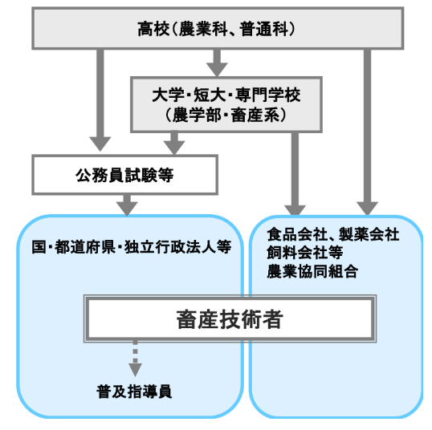
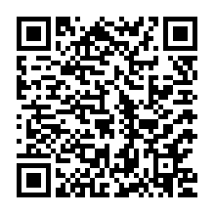
畜産技術者
畜産技術普及指導
畜産農家に対して技術援助を行う
畜産技術研究開発
育種繁殖、飼養技術、牧草・飼料生産技術、畜産物生産技術の研究開発を行う
参考資料：厚生労働省 職業情報提供サイト（日本版O-NET） https://shigoto.mhlw.go.jp/
「畜産技術者」で検索！
動画の視聴は通信料がかかります。wi-fi環境のある場所で視聴してください。

Slide 19
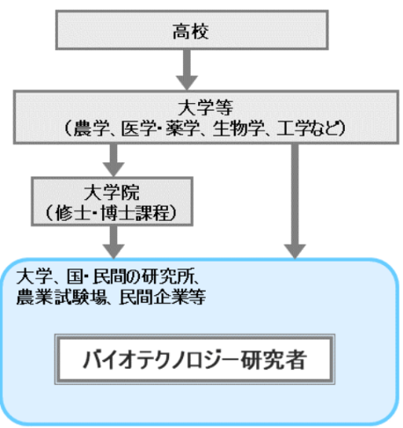
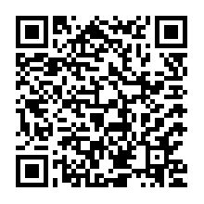
バイオテクノロジー研究者
農業・食品分野
遺伝子組み替えによる品種改良や新品種の開発
除草剤に強い大豆（飼料や大豆油）
害虫に強いトウモロコシ（飼料やコーン油、異性化糖）
医療・薬品分野
ゲノム情報（遺伝情報）をもとに、病気の発症に関連する遺伝子を特定し、新薬の開発
大腸菌や酵母菌に組み替え遺伝子を導入し
菌に目的のたんぱく質を作らせる
例）ワクチン、抗がん剤など
参考資料：厚生労働省 職業情報提供サイト（日本版O-NET） https://shigoto.mhlw.go.jp/
「バイオテクノロジー研究者」で検索！
動画の視聴は通信料がかかります。wi-fi環境のある場所で視聴してください。

Slide 20
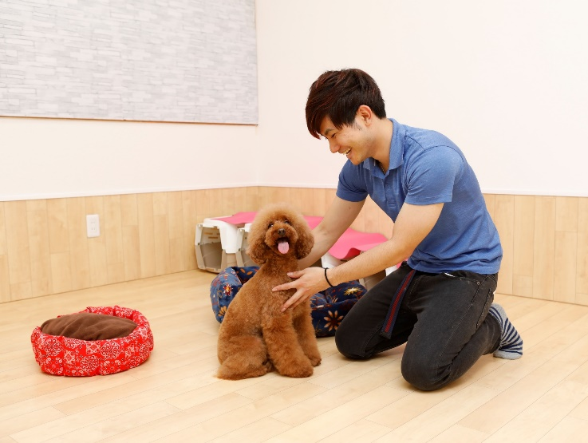
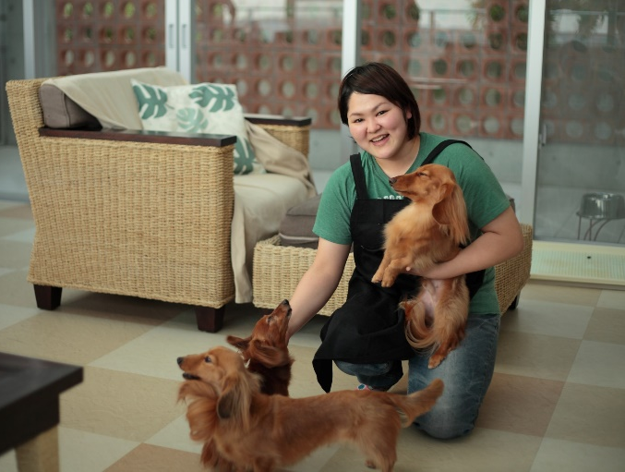
ペットホテル・ペットシッター
旅行や入院、外出などでペットの世話ができないとき、宿泊や一時預かりのサービス
食事やトイレ、散歩や遊び、健康管理など。トリミングやグルーミングをすることもある。
ペットホテル
ペットシッター
数時間～数日に渡ってペットを宿泊施設で預かる。
数時間、自宅に来てもらいペットの世話をしてもらう。

Slide 21
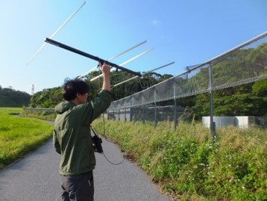
自然保護官・野生生物保護技術者
自然保護官（レンジャー）
国立公園の管理・監視、絶滅の恐れのある動物の指定・生息域の保護や増殖事業
国家公務員技術職（農学・林学）合格後、環境省で採用。
野生生物保護技術者
野生生物の保護、傷ついた動物の治療、生息環境保全活動など
自然保護団体、野生生物研究所、自然解説ガイド、環境アセスメント会社など

Slide 22
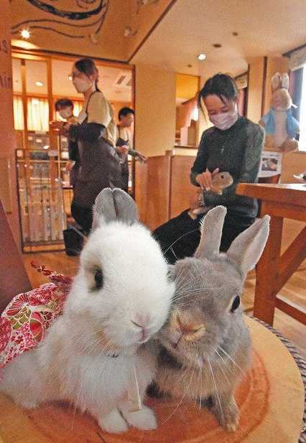
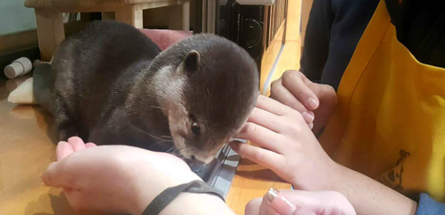
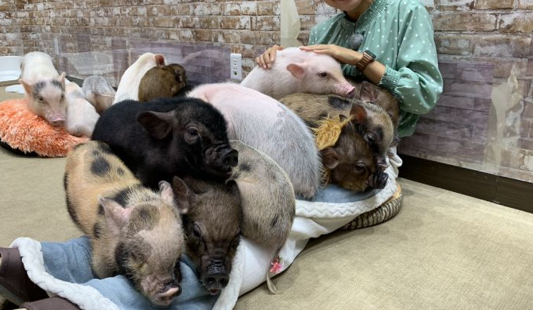

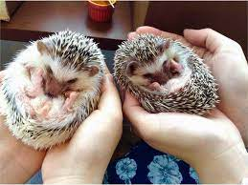
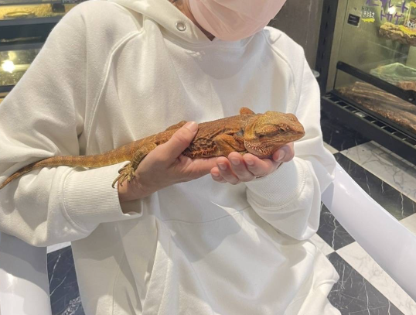
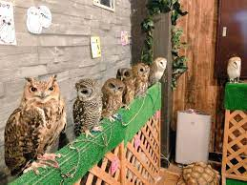
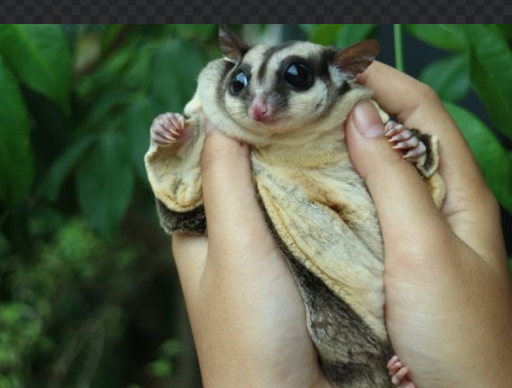
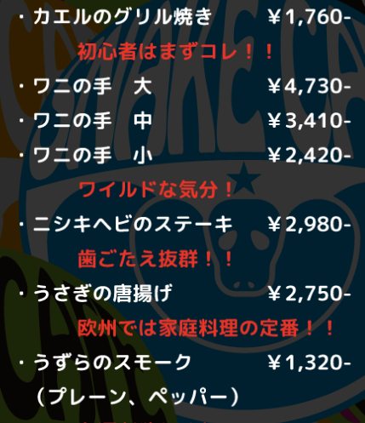
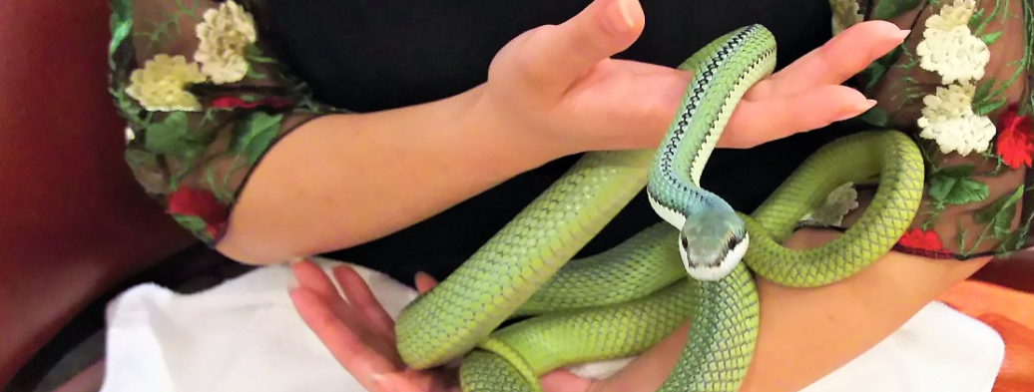
アニマルカフェ
カフェに動物たちがいて、触れ合える場を提供する

Slide 23
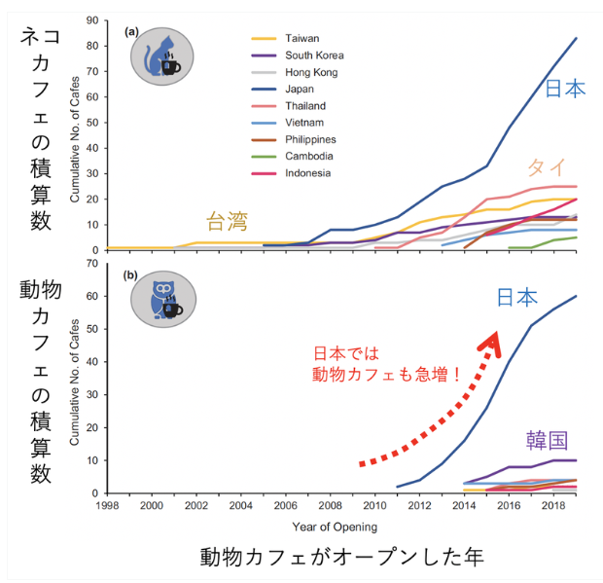
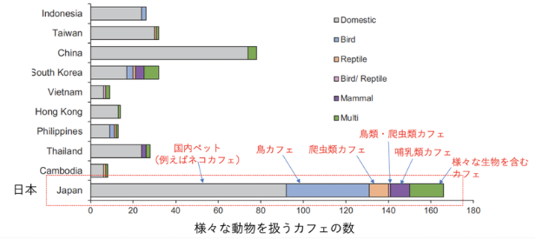
アニマルカフェ
なぜ、アニマルカフェが急増したのでしょうか
家で飼えない、ペットが対面販売のみになった等
なぜ「犬カフェ」が少ないのでしょうか
犬は、散歩が必要、しつけが必要、広いスペースが必要、なわばり意識が強い、ケアが必要等
日本は世界一の生物輸入国です。特徴は多種（珍しい種）の輸入です。
（鳥類・爬虫類・両生類は１位、哺乳類・魚類は２位）
このような日本のペット飼育状況は、国内や世界どのような影響を与えるでしょうか。
原産地の捕獲活動により野生生物の減少が起こる
飼育生物が逃げ出して危険を及ぼす、在来種を減らし国内生態バランスを崩す。そもそも限りなく動物虐待に近い。
人間のストレス軽減（癒やし）になる。生物多様性の教育になる等
使用した図の掲載ＵＲＬ
https://note.com/thinknature/,株式会社シンク・ネイチャー 琉球大学理学部 久保田研究室 「動物カフェと生物多様性の保全」 香港大学 Timothy Bonebrake博士の研究チーム論文紹介記事

Slide 24
動物に関わる仕事の共通点
①動物たちは言葉を持っていません。
しかし、変化があったときには必ずサインを出します。
動物をしっかり( )する
観察
②飼育している動物たちは私たちがお世話をしないと生きて
いけません。あなたが動物の「命」を預かります。
動物を中心とした生活になる

Slide 25
動物に関わる仕事の共通点
③動物たちとは、コミュニケーションをとりにくいです。
「( )強く」向き合う
忍耐
④動物たちの小さなサインに気づいたときは、何が起こっているのか、なぜサインを出したのか、深く考えます。
行動の（ ）を探求し続ける
意味

Slide 26
動物に関わる仕事の共通点
⑤動物たちは自分で環境を変えることができません。
動物に刺激や( )の余地を与える
選択

Slide 27
仕事の共通点
現代の私たち人間も、一人では生きていけません。
支え
お互いを( )合うために働く
周りの環境は、あなたがいくら望んでも変わりません。
自分を、自分が望む方向に変えよう
努力は必ず報われます

Slide 28
動物に関わる仕事
文部科学省 沖縄・動物系分野における有機的高専連携プログラム開発・実証事業
使用したイラストの掲載ＵＲＬ
ピクトアーツフリー素材：https://pictarts.com/28/

